Slide 1
ASC 3: GRAFITIS
@Laura Gasca Jiménez y Dr. Alejandra Balestra
Lección 9: La cultura popular y los medios de comunicación

Slide 2
EN FACEBOOK...
Parte 1
Parte 2
Parte 3
Please, find the right post to answer

Slide 3
PARTE 1

Slide 4
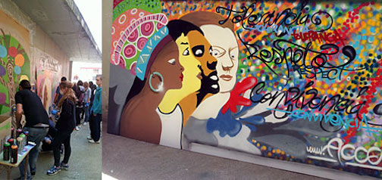
Responde los “posts” del profesor
Examina detalladamente (in detail) los grafitis de este PP, elige tres y escribe en Facebook un nombre. Copia la foto en comentarios debajo de este post y el nombre que elegiste. Sé original y creativo/a. Por ejemplo: Todos somos iguales.
Total: 30 puntos

Slide 5
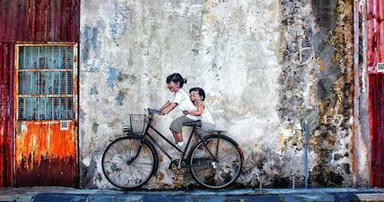
Responde los “posts” del/de la profesor/a
Grafiti 1.

Slide 6
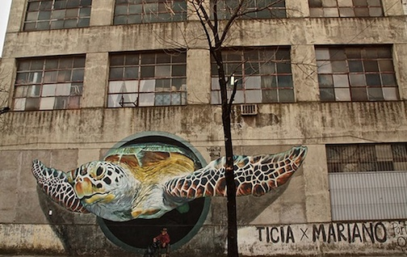
Responde los “posts” del/de la profesor/a
Grafiti 2

Slide 7
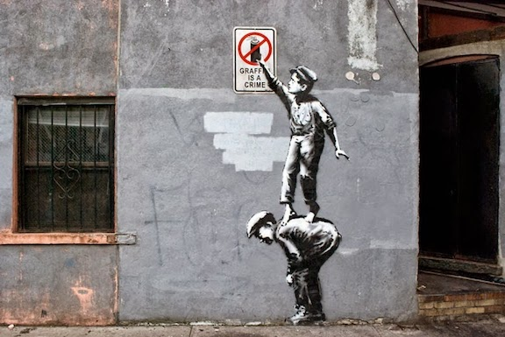
Responde los “posts” del/de la profesor/a
Grafiti 3

Slide 8
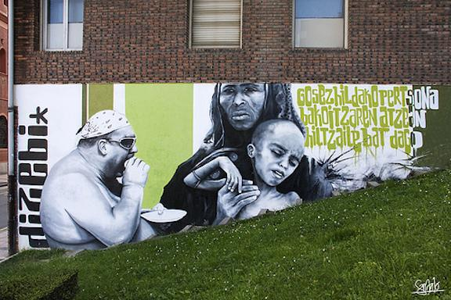
Responde los “posts” del/de la profesor/a
Grafiti 4

Slide 9
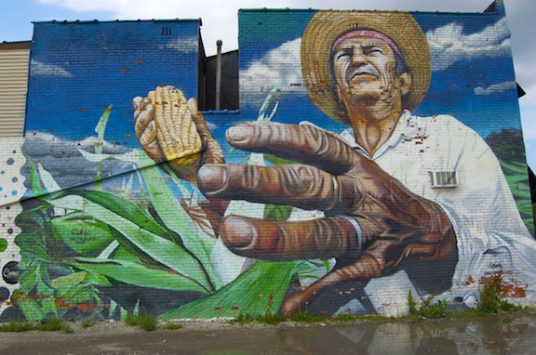
Responde los “posts” del/de la profesor/a
Grafiti 5

Slide 10
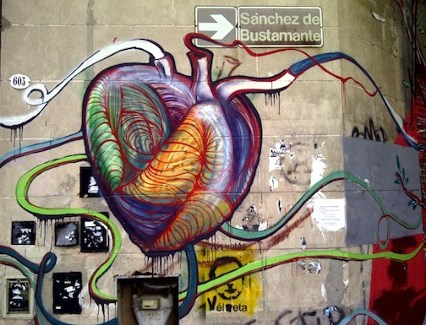
Responde los “posts” del/de la profesor/a
Grafiti 6

Slide 11
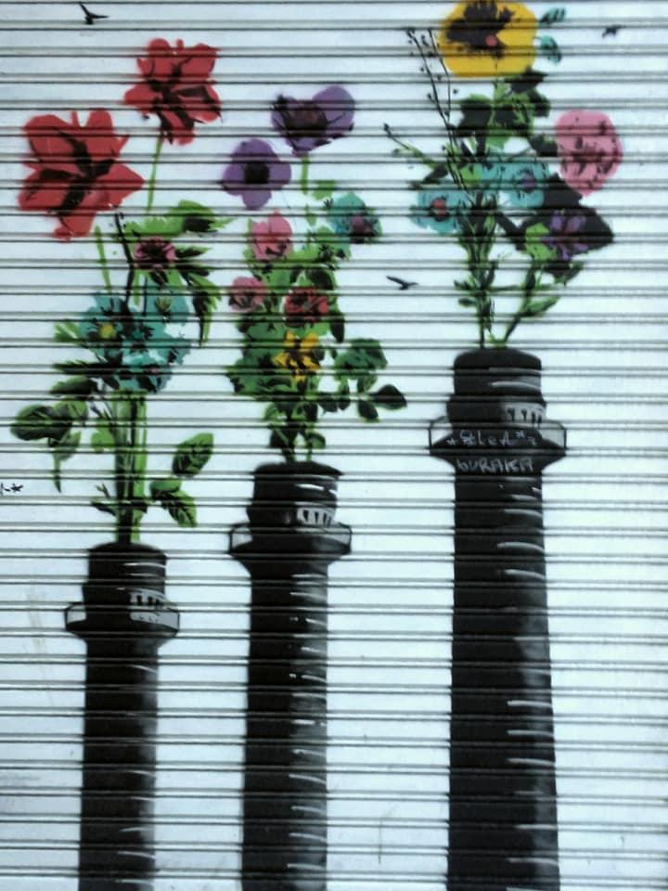
Grafiti 7

Slide 12
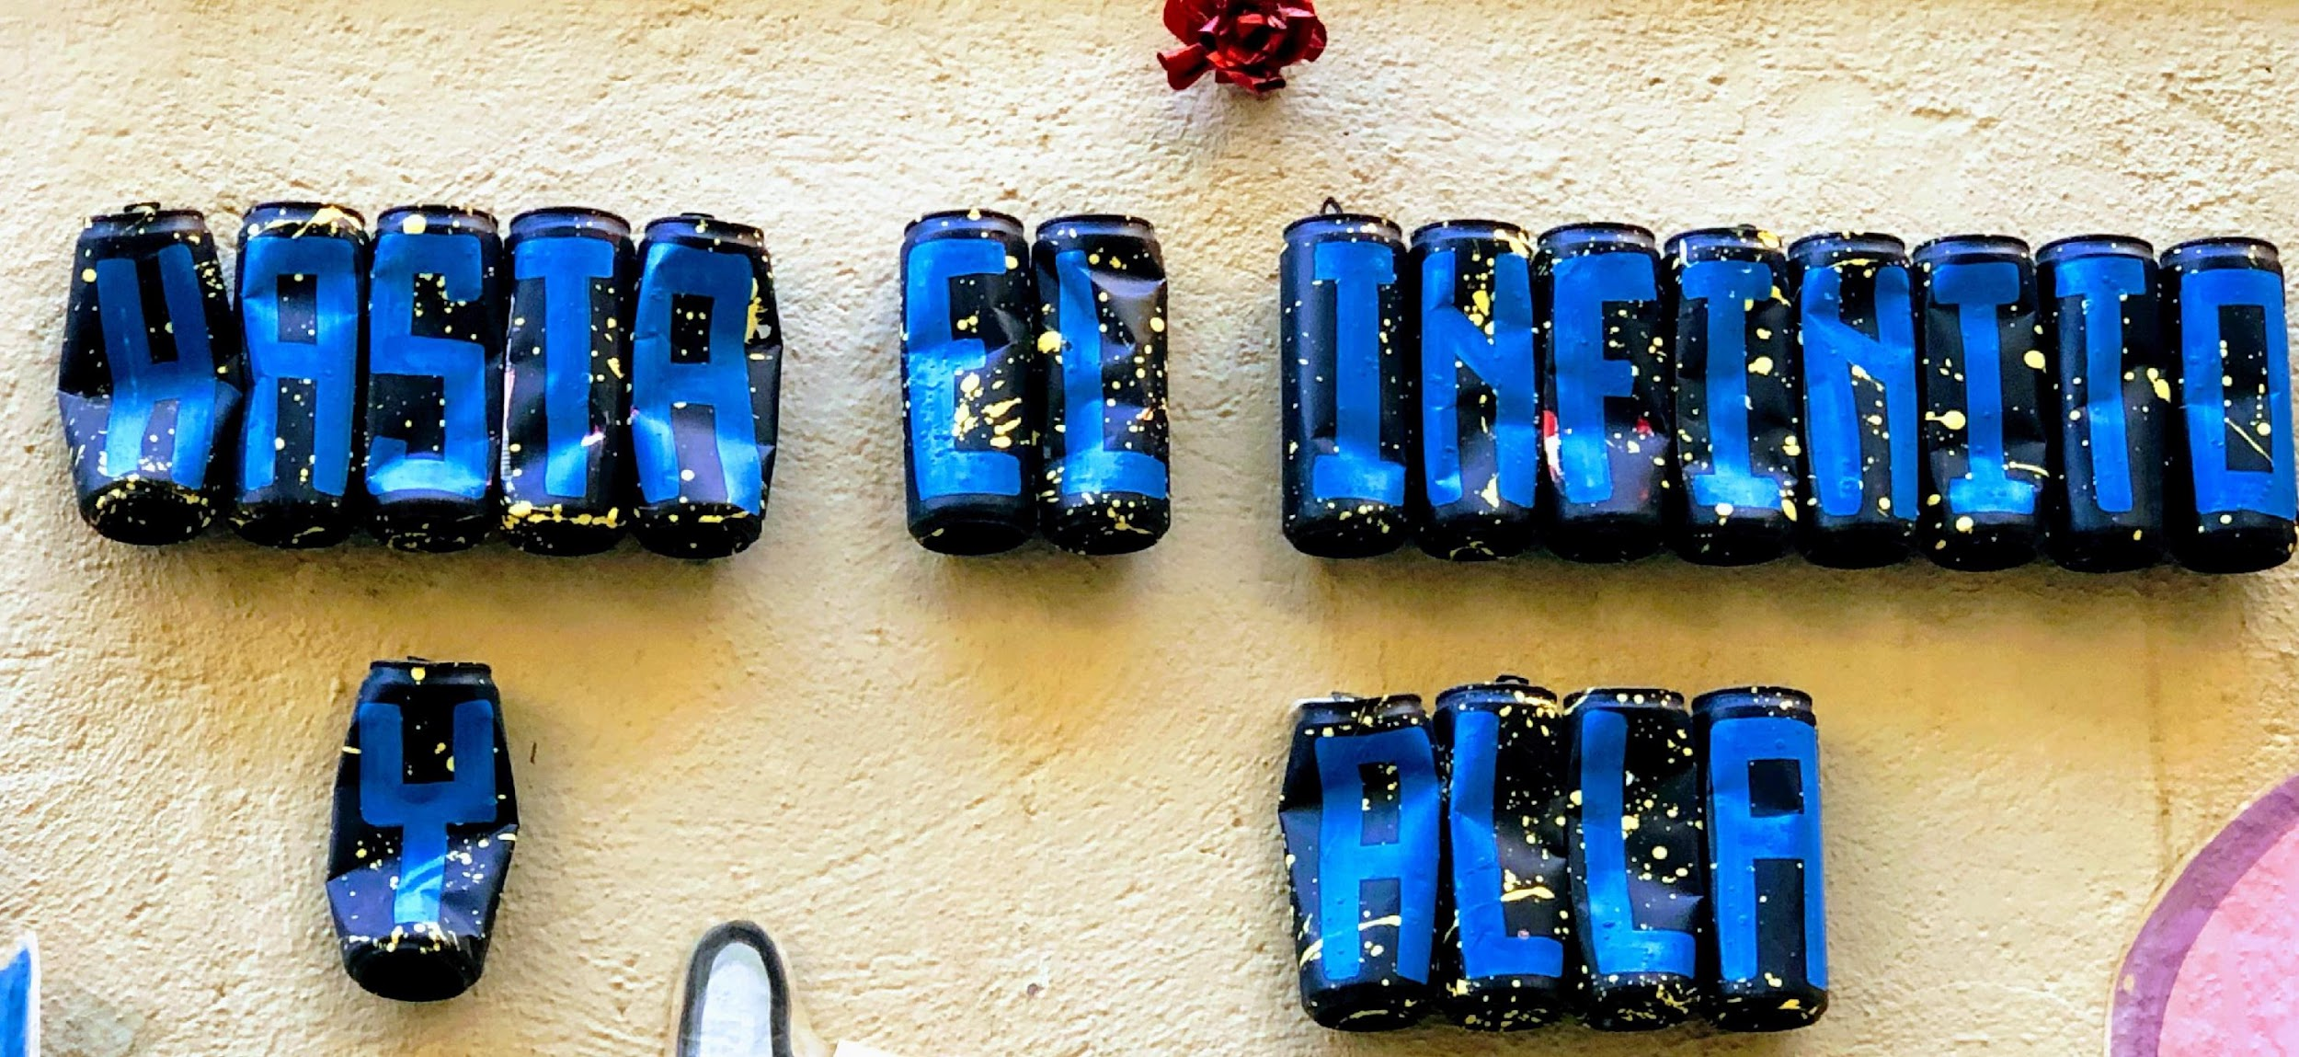
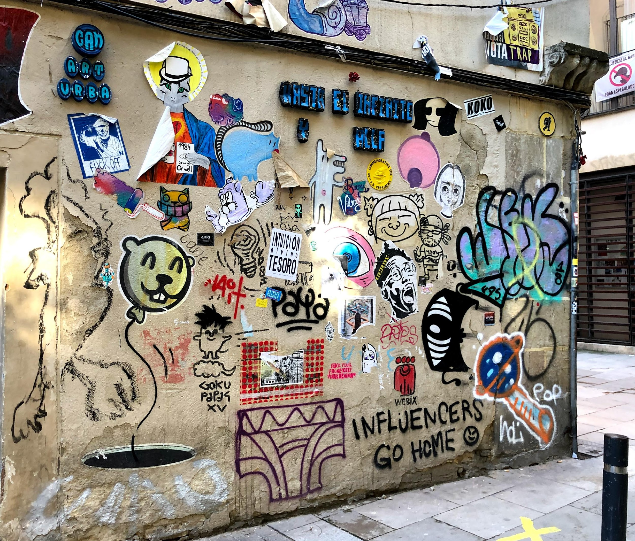
Grafiti 8

Slide 13
PARTE 2

Slide 14
¡A VER!
Haz click en "Grafiti" para ver el cortometraje
GRAFITI

Slide 15
PARTE 3

Slide 16
DESPUÉS DE VER
Responde las preguntas 1 a 3 en comentarios de este post.
1. ¿Qué quiere expresar el artista mediante el grafiti del video? Da tu opinión en un párrafo de por lo menos 5 oraciones.
2. ¿Qué diría el niño si pudiera hablar? (What would the kid say if he could talk?) Da tu opinión en un párrafo de por lo menos 10 oraciones.
10 puntos
20 puntos

Slide 17
DESPUÉS DE VER
3. Busca la imagen de un grafiti que te guste en Internet o toma una foto de un grafiti en Houston. Publica la imagen en comentarios de este post y descríbela. ¿Cómo se titula? (Si no tiene título, inventa uno) ¿En qué ciudad está? ¿Quién es el artista? ¿Cómo es? ¿Qué temas trata? ¿Por qué te gusta?
20 puntos

Slide 18
DESPUÉS DE VER
4. Lee las publicaciones de tus compañeros/as y expresa tu opinión. ¿Estás de acuerdo con las interpretaciones de tus compañeros/as? Escribe por lo menos 5 oraciones y no puedes decir: ”porque me gusta”... Sé creativo/a.
20 puntos

